Slide 1
Predefinisani projekat za ocenu 9 i 10
predmet: Soft computing
profesor: Jelena slivka
Asistent: stefan anđelić
Autor: Marijana Negru RA156-2015

Slide 2
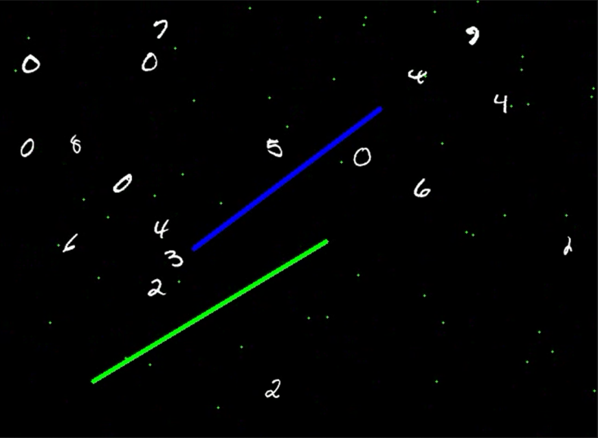
Opis zadatka
Video zapis poseduje dve nepokretne linije i brojeve koji se kreću od gornjeg levog ugla ka donjem desnom i prolaze pored ili kroz same linije.
One cifre koje prođu ispod plave linije se dodaju na konačnu sumu, dok cifre koje prođu ispod zelene linije treba oduzeti od konačne sume.
Osim linija i brojeva pojavljuje se i šum koji otežava rešavanje problema.

Slide 3
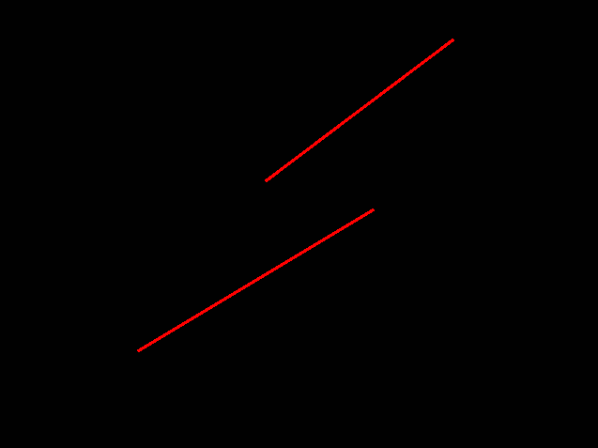
Detekcija linija
Za detektovanje linija, potrebno je pripremiti frejm na odgovarajući način.
Kako bismo razlikovali plavu i zelenu liniju, kreiramo dve slike gde prva ima izdvojenu plavu boju, a druga zelenu. Na taj način izbegavamo preklapanje linija i grešku pri određivanju njihovih koordinata.
Slika se zatim transformiše i pomoću Canny funkcije se za obe slike izdvajaju ivice od interesa.
Na tako dobijene dve slike se primeni Hough transformacija koja vraća koordinate pronađenih linija.

Slide 4
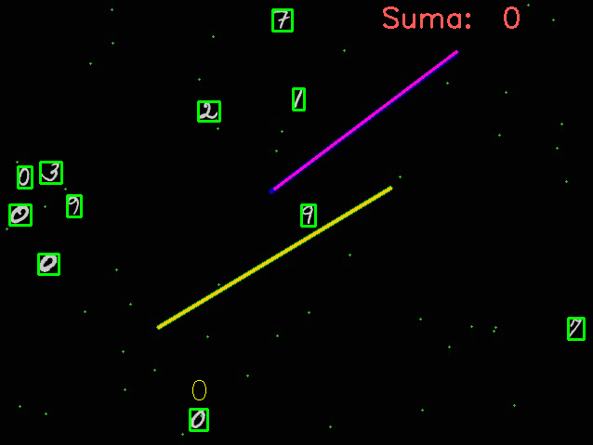
Detekcija brojeva
Za detekciju brojeva potrebno je izdvojiti konture od interesa.
Kako bismo izdvojili konture, potrebno je na određen način transformisati sliku.
Nakon obrade slike, izdvajaju se samo one konture koje odgovaraju zadatom uslovu širine, visine kao i površine.
Izdvojene konture se šalju neuronskoj mreži koja je obučena da ih prepozna.

